Slide 1

REPRESENTASI PENGETAHUAN
Representasi Pengetahuan (frame, naskah, sistem produksi)

Slide 2

Pendahuluan
• Dua bagian dasar sistem kecerdasan buatan (menurut
Turban) :
- Basis pengetahuan : Berisi fakta tentang objek-objek
dalam domain yang dipilih dan hubungan diantara
domain-domain tersebut
- Inference Engine : Merupakan sekumpulan prosedur
yang digunakan untuk menguji basis pengetahuan dalam
menjawab suatu pertanyaan,menyelesaikan masalah,
atau membuat keputusan
• Basis pengetahuan berisi struktur data yang dapat
dimanipulasi oleh suatu sistem inferensi yang
menggunakan pencarian dan teknik pencocokan pola pada
basis pengetahuan yang bermanfaat untuk menjawab
pertanyaan, menggambarkan kesimpulan atau bentuk
lainnya sebagai suatu fungsi kecerdasan
2

Slide 3

• Karakteristik representasi pengetahuan
1. Dapat diprogram dengan bahasa
komputer dan disimpan dalam memori
2. Fakta dan pengetahuan lain yang
terkandung didalamnya dapat digunakan
untuk melakukan penalaran
• Dalam menyelesaikan masalah harus
dibutuhkan pengetahuan yang cukup dan
sistem juga harus memiliki kemampuan
untuk menalar. Basis pengetahuan dan
kemampuan untuk melakukan penalaran
merupakan bagian terpenting dari sistem
yang menggunakan kecerdasan buatan.
3

Slide 4

3.3 FRAME
• Frame merupakan kumpulan pengetahuan
tentang suatu objek tertentu, peristiwa, lokasi,
situasi, dll. Frame memiliki slot yang
menggambarkan rincian (atribut) dan
karakteristik objek.
• Frame biasanya digunakan untuk
merepresentasikan pengetahuan yang didasarkan
pada karakteristik yang sudah dikenal, yang
merupakan pengalaman-pengalaman.
• Dengan menggunakan frame, sangat mudah
untuk membuat inferensi tentang objek,
peristiwa, atau situasi baru, karena frame
menyediakan basis pengetahuan yang ditarik dari
pengalaman.
27

Slide 5
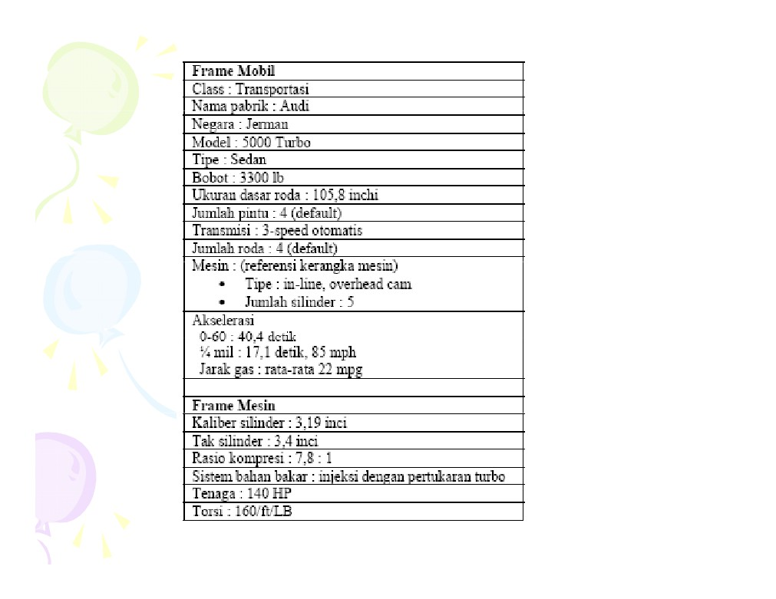
28

Slide 6

HIRARKI FRAME
• Kebanyakan sistem AI menggunakan
kumpulan frame yang saling terkait satu
dengan lainnya bersama-sama.Gambar
berikut ini menunjukkan hirarki frame
kendaraan, terdiri dari 5 frame yaitu
frame kereta api, frame sampan, frame
mobil, frame pesawat, frame kapal.
Masing-masing frame masih dapat
dipecah lagi menjadi beberapa frame yang
rinci, misal frame mobil terdiri dari frame
penumpang mobil, frame truk, frame bis.
29

Slide 7
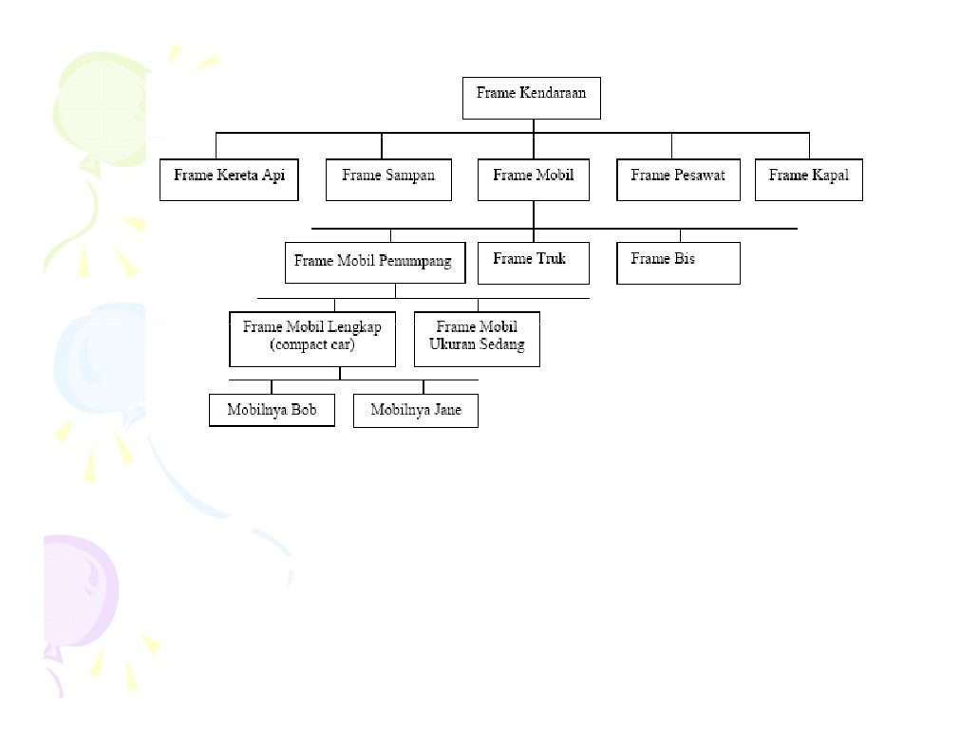
Susunan hirarki dari frame mengijinkan pewarisan frame. Akar dari tree
terletak di puncak, dimana level tertinggi dari abstraksi disajikan.
Frame pada bagian dasar (bawah) disebut daun dari tree.
Hirarki mengijinkan pewarisan sifat-sifat. Setiap frame biasanya
mewarisi sifat-sifat dari frame dengan level yang lebih tinggi. Pewarisan
merupakan mekanisme untuk membentuk pengetahuan, yang
menyediakan nilai slot, dari frame ke frame.
TI-UG (Lily W.)
30

Slide 8
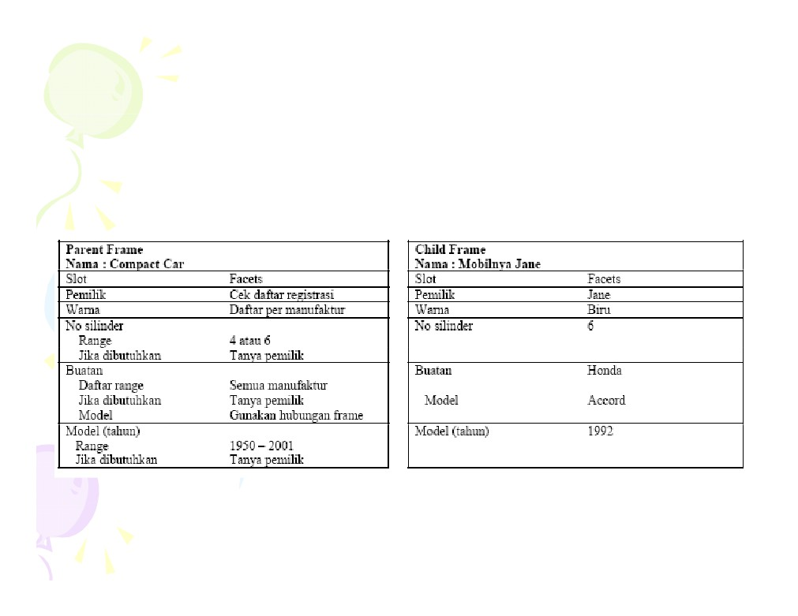
Didalam hirarki tsb, masing-masing frame dirinci
hubungannya seperti hubungan antara frame
orangtua (parent frame) dan anak (child frame)
TI-UG (Lily W.)
31

Slide 9
3.4. TABEL KEPUTUSAN (TABEL
KEPUTUSAN)
• Pengetahuan diorganisasikan dalam
format spreadsheet, menggunakan
baris dan kolom.
• Tabel dibagi 2 bagian, pertama
sebuah list dari atribut dibuat dan
untuk setiap atribut semua nilai yang
mungkin ditampilkan. Kemudian
sebuah list kesimpulan dirumuskan
TI-UG (Lily W.)
32

Slide 10
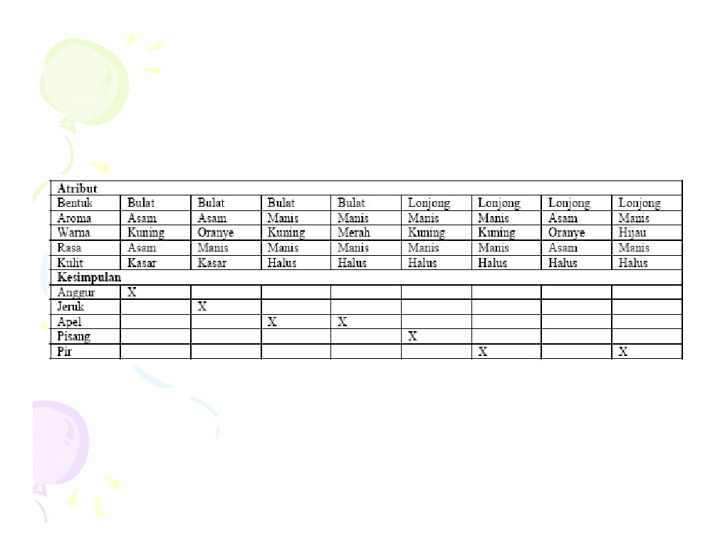
Pengetahuan dalam tabel diperoleh
dari proses akuisisi pengetahuan.
33

Slide 11
3.5. POHON KEPUTUSAN
(DECISION TREE)
• Keuntungan utama representasi
pengetahuan dengan pohon
keputusan adalah dapat
menyederhanakan proses akuisisi
pengetahuan dan dapat dengan
mudah dikonversikan ke bentuk
aturan (rule)
34

Slide 12
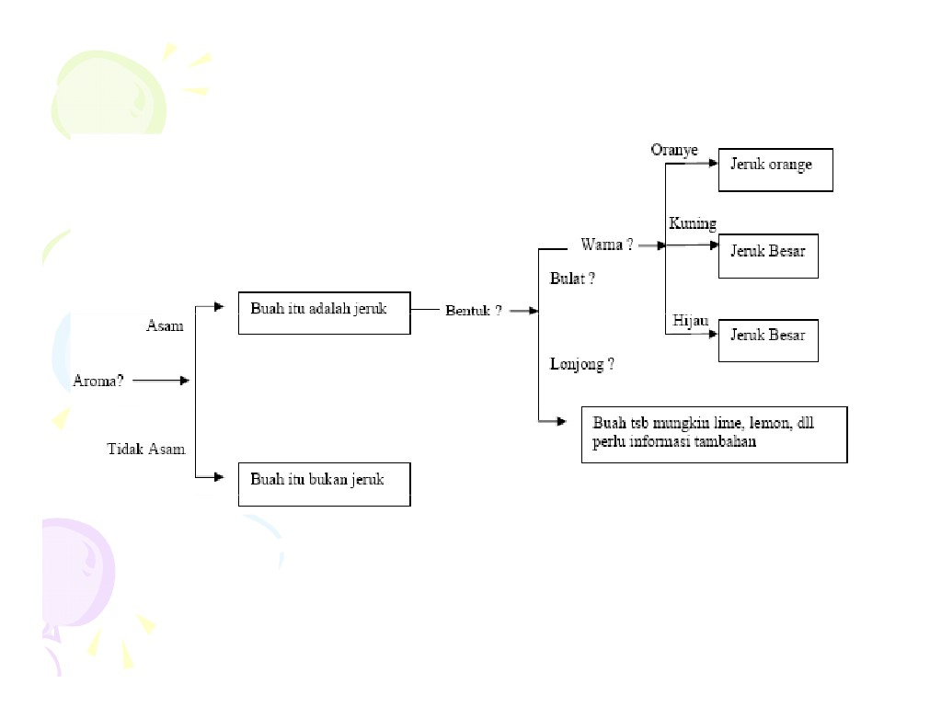
35

Slide 13

3.6. NASKAH (SCRIPT)
• Script adalah skema representasi
pengetahuan yang sama dengan frame,
yaitu merepresentasikan pengetahuan
berdasarkan karakteristik yang sudah
dikenal sebagai pengalaman-pengalaman.
Perbedaannya, frame menggambarkan
objek, sedangkan script menggambarkan
urutan peristiwa. Dalam menggambarkan
urutan peristiwa, script menggunakan slot
yang berisi informasi tentang orang,
objek, dan tindakan-tindakan yang terjadi
dalam suatu peristiwa.
36

Slide 14
Elemen script meliputi :
1. Kondisi input, yaitu kondisi yang harus dipenuhi
sebelum terjadi atau berlaku suatu peristiwa
dalam script
2. Track, yaitu variasi yang mungkin terjadi dalam
suatu script
3. Prop, berisi objek-objek pendukung yang
digunakan selama peristiwa terjadi
4. Role, yaitu peran yang dimainkan oleh seseorang
dalam peristiwa
5. Scene, yaitu adegan yang dimainkan yang
menjadi bagian dari suatu peristiwa
6. Hasil, yaitu kondisi yang ada setelah urutan
peristiwa dalam script terjadi.
37

Slide 15

• Berikut ini adalah contoh script kejadian yang ada di “Ujian
Akhir”
Jalur (track) : ujian tertulis matakuliah Kecerdasan Buatan
Role (peran) : mahasiswa, pengawas
Prop (pendukung) : lembar soal, lembar jawab, presensi, pena, dll
Kondisi input : mahasiswa terdaftar untuk mengikuti ujian
• Adegan (scene) -1 : Persiapan pengawas
- Pengawas menyiapkan lembar soal
- Pengawas menyiapkan lembar jawab
- Pengawas menyiapkan lembar presensi
• Adegan-2 : Mahasiswa masuk ruangan
- Pengawas mempersilahkan mahasiswa masuk
- Pengawas membagikan lembar soal
- Pengawas membagikan lembar jawab
- Pengawas memimpin doa
• Adegan - 3 : Mahasiswa mengerjakan soal ujian
- Mahasiswa menuliskan identitas di lembar jawab
38

Slide 16
- Mahasiswa menandatangai lembar jawab
- Mahasiswa mengerjakan soal
- Mahasiswa mengecek jawaban
• Adegan - 4 : Mahasiswa telah selesai ujian
- Pengawas mempersilahkan mahasiswa keluar ruangan
- Mahasiswa mengumpulkan kembali lembar jawab
- Mahasiswa keluar ruangan
• Adegan - 5 : Mahasiswa mengemasi lembar jawab
- Pengawas mengurutkan lembar jawab
- Pengawas mengecek lembar jawab dan presensi
- Pengawas meninggalkan ruangan
• Hasil :
- Mahasiswa merasa senang dan lega
- Mahasiswa merasa kecewa
- Mahasiswa pusing
- Mahasiswa memaki - maki
- Mahasiswa sangat bersyukur
39

Slide 17

3.7 SISTEM PRODUKSI (ATURAN
PRODUKSI/PRODUCTION RULES)
• Representasi pengetahuan dengan sistem
produksi berupa aplikasi aturan (rule) yang
berupa :
1. Antecedent, yaitu bagian yang mengekspresikan situasi
atau premis (pernyataan berawalan IF)
2. Konsekuen, yaitu bagian yang menyatakan suatu
tindakan tertentu atau konklusi yang diterapkan jika
suatu situasi atau premis bernilai benar (pernyataan
berawalan THEN)
• Konsekuensi atau konklusi yang dinyatakan pada
bagian THEN baru dinyatakan benar, jika bagian
40

Slide 18
IF pada sistem tersebut juga benar atau
sesuai dengan aturan tertentu.
• Contoh :
IF lalulintas pagi ini padat
THEN saya naik sepeda motor saja
• Aturan dapat ditulis dalam beberapa bentuk
1. IF premis THEN kesimpulan
Jika pendapatan tinggi MAKA pajak yang
harus dibayar juga tinggi
2. Kesimpulan IF premis
Pajak yang harus dibayar tinggi JIKA
pendapatan tinggi
41

Slide 19
3. Inclusion of ELSE
IF pendapatan tinggi OR pengeluaran
tinggi, THEN pajak yang harus dibayar
tinggi ELSE pajak yang harus dibayar
rendah
4. Aturan yang lebih kompleks
IF rating kredit tinggi AND gaji lebih
besar dari $30,000 OR aset lebih dari
$75,000 AND sejarah pembayaran tidak
miskin THEN pinjaman diatas $ 10,000
disetujui dan daftar pinjaman masuk
kategori “B”
42

Slide 20

• Apabila pengetahuan direpresentasikan
dengan aturan, maka ada 2 metode
penalaran yang dapat digunakan :
1. Forward Reasoning (penalaran maju)
Pelacakan dimulai dari keadaan awal
(informasi atau fakta yang ada) dan
kemudian dicoba untuk mencocokkan
dengan tujuan yang diharapkan
2. Backward Reasoning (penalaran
mundur) Penalaran dimulai dari tujuan
atau hipotesa, baru dicocokkan dengan
keadaan awal atau fakta-fakta yang
ada.
43

Slide 21
• Ada beberapa faktor yang mempengaruhi pemilihan backward
atau forward dalam memilih metode penalaran :
- banyaknya keadaan awal dan tujuan. Jika jumlah keadaan
awal lebih kecil daripada tujuan, maka digunakan
penalaran forward. Sebaliknya jika jumlah tujuan lebih
banyak daripada keadaan awal, maka dipilih penalaran
backward
- rata-rata jumlah node yang dapat diraih langsung dari
suatu node. Lebih baik dipilih yang jumlah node tiap
cabangnya lebih sedikit
- apakah program butuh menanyai user untuk melakukan
justifikasi terhadap proses penalaran? Jika ya, maka
alangkah baiknya jika dipilih arah yang lebih memudahkan
user
- bentuk kejadian yang akan memicu penyelesaian masalah.
Jika kejadian itu berupa fakta baru, maka lebih baik dipilih
penalaran forward. Namun jika kejadian itu berupa query,
maka lebih baik digunakan penalaran backward.
44

